Slide 1



BÀI 2: PHÒNG TRÁNH HỎA HOẠN KHI Ở NHÀ
TRANG 12
Notes:
Đọc lại tên bài. Bài học này được chia thành 2 tiết. Mục tiêu của tiết học này là:

Slide 2



KHÁM PHÁ
Notes:
Trong phần khám phá, hoạt dộng đầu tiên là tìm hiểu Nguyên nhân xảy ra cháy nhà

Slide 3

KHÁM PHÁ
Hoạt động 1.
Nguyên nhân gây ra cháy nhà
Notes:
Đọc lại mục tiêu hoạt động này

Slide 4
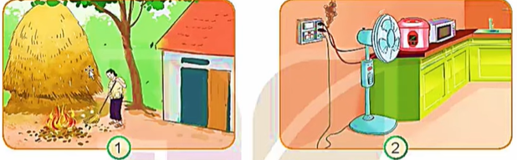
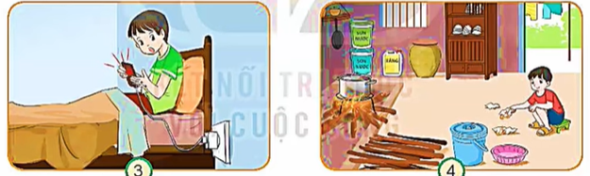
KHÁM PHÁ
Quan sát tranh và trả lời câu hỏi:
1. Tranh vẽ gì?
2. Điều gì có thể xảy ra trong mỗi bức tranh ?
3. Những nguyên nhân nào dẫn đến cháy nhà?
Notes:
Nhiệm vụ của chúng mình trong hoạt động này là: Quan sát tranh và trả lời các câu hỏi.
Đây là các bức tranh trong sách cô đã phóng to
Chúng mình vận dụng kĩ thuật mảnh ghép để hoàn thành nhé. Chúng mình cùng điểm danh để về nhóm chuyên sâu nhé.

Slide 5

Vị trí nhóm chuyên sâu
KHÁM PHÁ
TRANH 1
TRANH 2
TRANH 3
Cách điểm số
TRANH 1
TRANH 2
TRANH 3
Nhóm 3, 6, 9
1
2
TRANH 4
TRANH 4
4
3
Notes:
Các con săn sang chưa. Hai phut cho nhóm chuyên sâu bắt đầu

Slide 6
KHÁM PHÁ
Quan sát tranh và trả lời câu hỏi:
1. Tranh vẽ gì?
2. Điều gì có thể xảy ra trong mỗi bức tranh ?
3. Nguyên nhân nào dẫn đến cháy nhà?
Notes:
Hết thời gian. Về vị trí mảnh ghép và chia sẻ trong nhóm mảnh ghép nhé
Đại diện báo cáo kết quả làm việc của mình nào. Cả lớp nghẹ tư vấn và giao lưu với các bạn nhé.
Cô mời nhóm ….
Với những lời nhận xét của bạn, con cảm thấy thế nao?
Con sẽ phát huy, khắc phục điều đó như thế nào.
Cô mong chờ sự tiến bộ của con. Lớp mình đánh giá cho sự quyết tâm của bạn ( 5 sao)

Slide 7
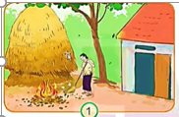
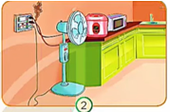
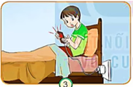
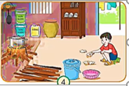
KHÁM PHÁ
Quan sát tranh và trả lời câu hỏi:
Đốt rác gần đống rơm là vật dễ cháy, Ngọn lửa bùng to cháy sang đống rơm và cháy sang nhà.
Dùng quá nhiều thiết bị gây quá tải và chập cháy đường điện.
Vừa sạc pin vừa sử dụng điện thoai có thể gây nổ điện thoại cháy sang những vật gần đó.
Để các chất lỏng cực kì dễ cháy như xăng, sơn gần bếp lửa là rất nguy hiểm, dễ gây cháy.
Notes:
Đúng rồi các con ạ. Nguy cơ cháy nhà ở mỗi bức tranh đó là:

Slide 8
KHÁM PHÁ
Quan sát tranh và trả lời câu hỏi:
- Ngoài các tình huống trên, con còn biết những nguyên nhân nào khác có thể gây cháy nhà?
- Nếu gặp các tình huống trong 4 bức tranh con sẽ làm gì?
Notes:
Hoạt động 1 giúp con điều gì
À đúng rồi. Nếu như không khắc phục được những nguyên nhân đó thì có thể sẽ xảy ra hỏa hoan,
Những vụ hỏa hoạn sẽ gây ra những thiệt hại gì. Chúng mình cùng chuyển sang hoạt động 2

Slide 9
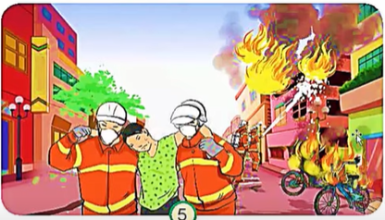
Hoạt động 2.
Những thiệt hại do hỏa hoạn
KHÁM PHÁ
- Kể những thiệt hại có thể xảy ra về người và tài sản do hỏa hoạn
Notes:
Mục tiêu của hoạt động 2 là gì. Cô mời con
Ở hoạt động này chúng mình cùng quan sát tranh 5 và cho biết Tranh vẽ gì?
Đúng vậy. Đây là tranh vẽ một vụ hỏa hoạn.
Dựa vào tranh, kết hợp với hiểu biết của mình hãy kể những thiệt hại có thể xảy ra về người và tài sản do hỏa hoạn.
Bây giờ chúng mình vận dụng nguyên tắc 5 giây để kể những thiệt hại có thể xảy ra về người và tài sản do hỏa hoạn nào.
Những thiệt hại do hỏa hoạn thật là khủng khiếp phải không các con.
Chúng mình cũng xem lại một số doạn phim ngăn ghi cảnh hỏa hoạn xảy ra gần đây nhé

Slide 10
KHÁM PHÁ
Hoạt động 2.
Những thiệt hại do hỏa hoạn
Notes:
Hoạt động 2 con tìm hiểu điều gì?
- Vậy khi xảy ra các tình huống cháy nhà, làm thế nào để hạn chế những thiệt hại, chúng mình cùng chuyển sang hoạt động 3.

Slide 11
KHÁM PHÁ
KHÁM PHÁ
Hoạt động 3.
Xử lí tình huống khi có hỏa hoạn
Notes:
- Mục tiêu của hoạt động 3 là gì?

Slide 12
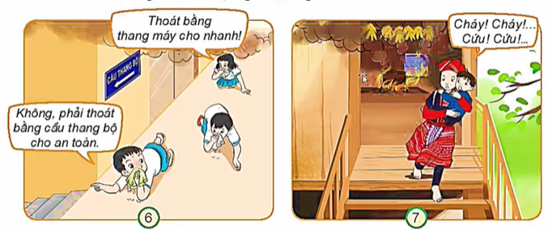
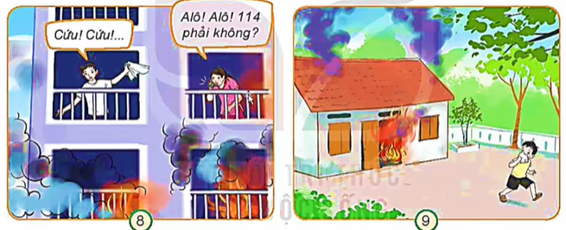
Hoạt động 3.
Xử lí tình huống khi có hỏa hoạn
KHÁM PHÁ
KHÁM PHÁ
Mọi người trong tranh đang làm gì? Nêu nhận xét về cách ứng xử đó.
Notes:
Ở HĐ này chúng ta làm việc với 4 bức tranh. Các con quan sát tranh, thảo luận nhóm đôi theo các yêu cầu
Đọc yêu cầu của bài
Thời gian dành cho các nhóm là 4 phút
- Hết thời gian. Chúng mình cùng thể hiện những hiểu biết của mình thông qua trò chơi Hỏi đáp 1 phút

Slide 13
Hoạt động 3.
Xử lí tình huống khi có hỏa hoạn
KHÁM PHÁ
KHÁM PHÁ
Mọi người trong tranh đang làm gì? Nêu nhận xét về cách ứng xử đó.
Notes:
Trong bài 3 , chúng mình đã đưa ra nhận xét cách ứng xử trong mỗi tình huống cháy ở nhà sàn, nhà cấp 4 , nhà tầng hay chung cư cao tầng . Để giúp các con nhớ kĩ cách thoát hiểm khi có hỏa hoạn , chúng mình cùng xem lại một đoạn phim ngắn nhé.

Slide 14
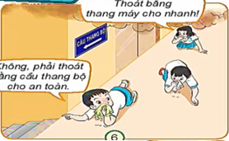
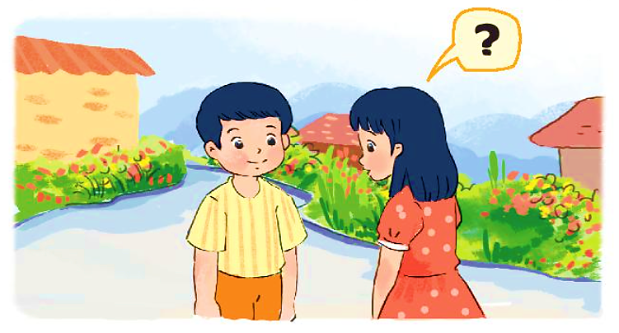
Trò chơi: Hỏi đáp 1 phút
KHÁM PHÁ
Luật chơi: Với mỗi câu hỏi, các con có thời gian vừa hỏi, vừa trả lời trong vòng 1 phút.
+ Các bạn đang tìm lối thoát hiểm bằng cầu thang bộ.
- Tranh 6, các bạn nhỏ đang làm gì?
- Bạn nhận xét gì về cách thoát hiểm của các bạn ấy?
+ Cách thoát hiểm của các bạn rất đúng vì tớ xem ti vi tớ biết khi có cháy không được đi thang máy.
Notes:
Kĩ thuật này hơi mới, chúng mình cùng chơi nháp nhé
Nhóm nào muốn chơi nháp.
Xin mời nhóm
Cô mời các nhóm tiếp tục chơi nào

